Slide 1
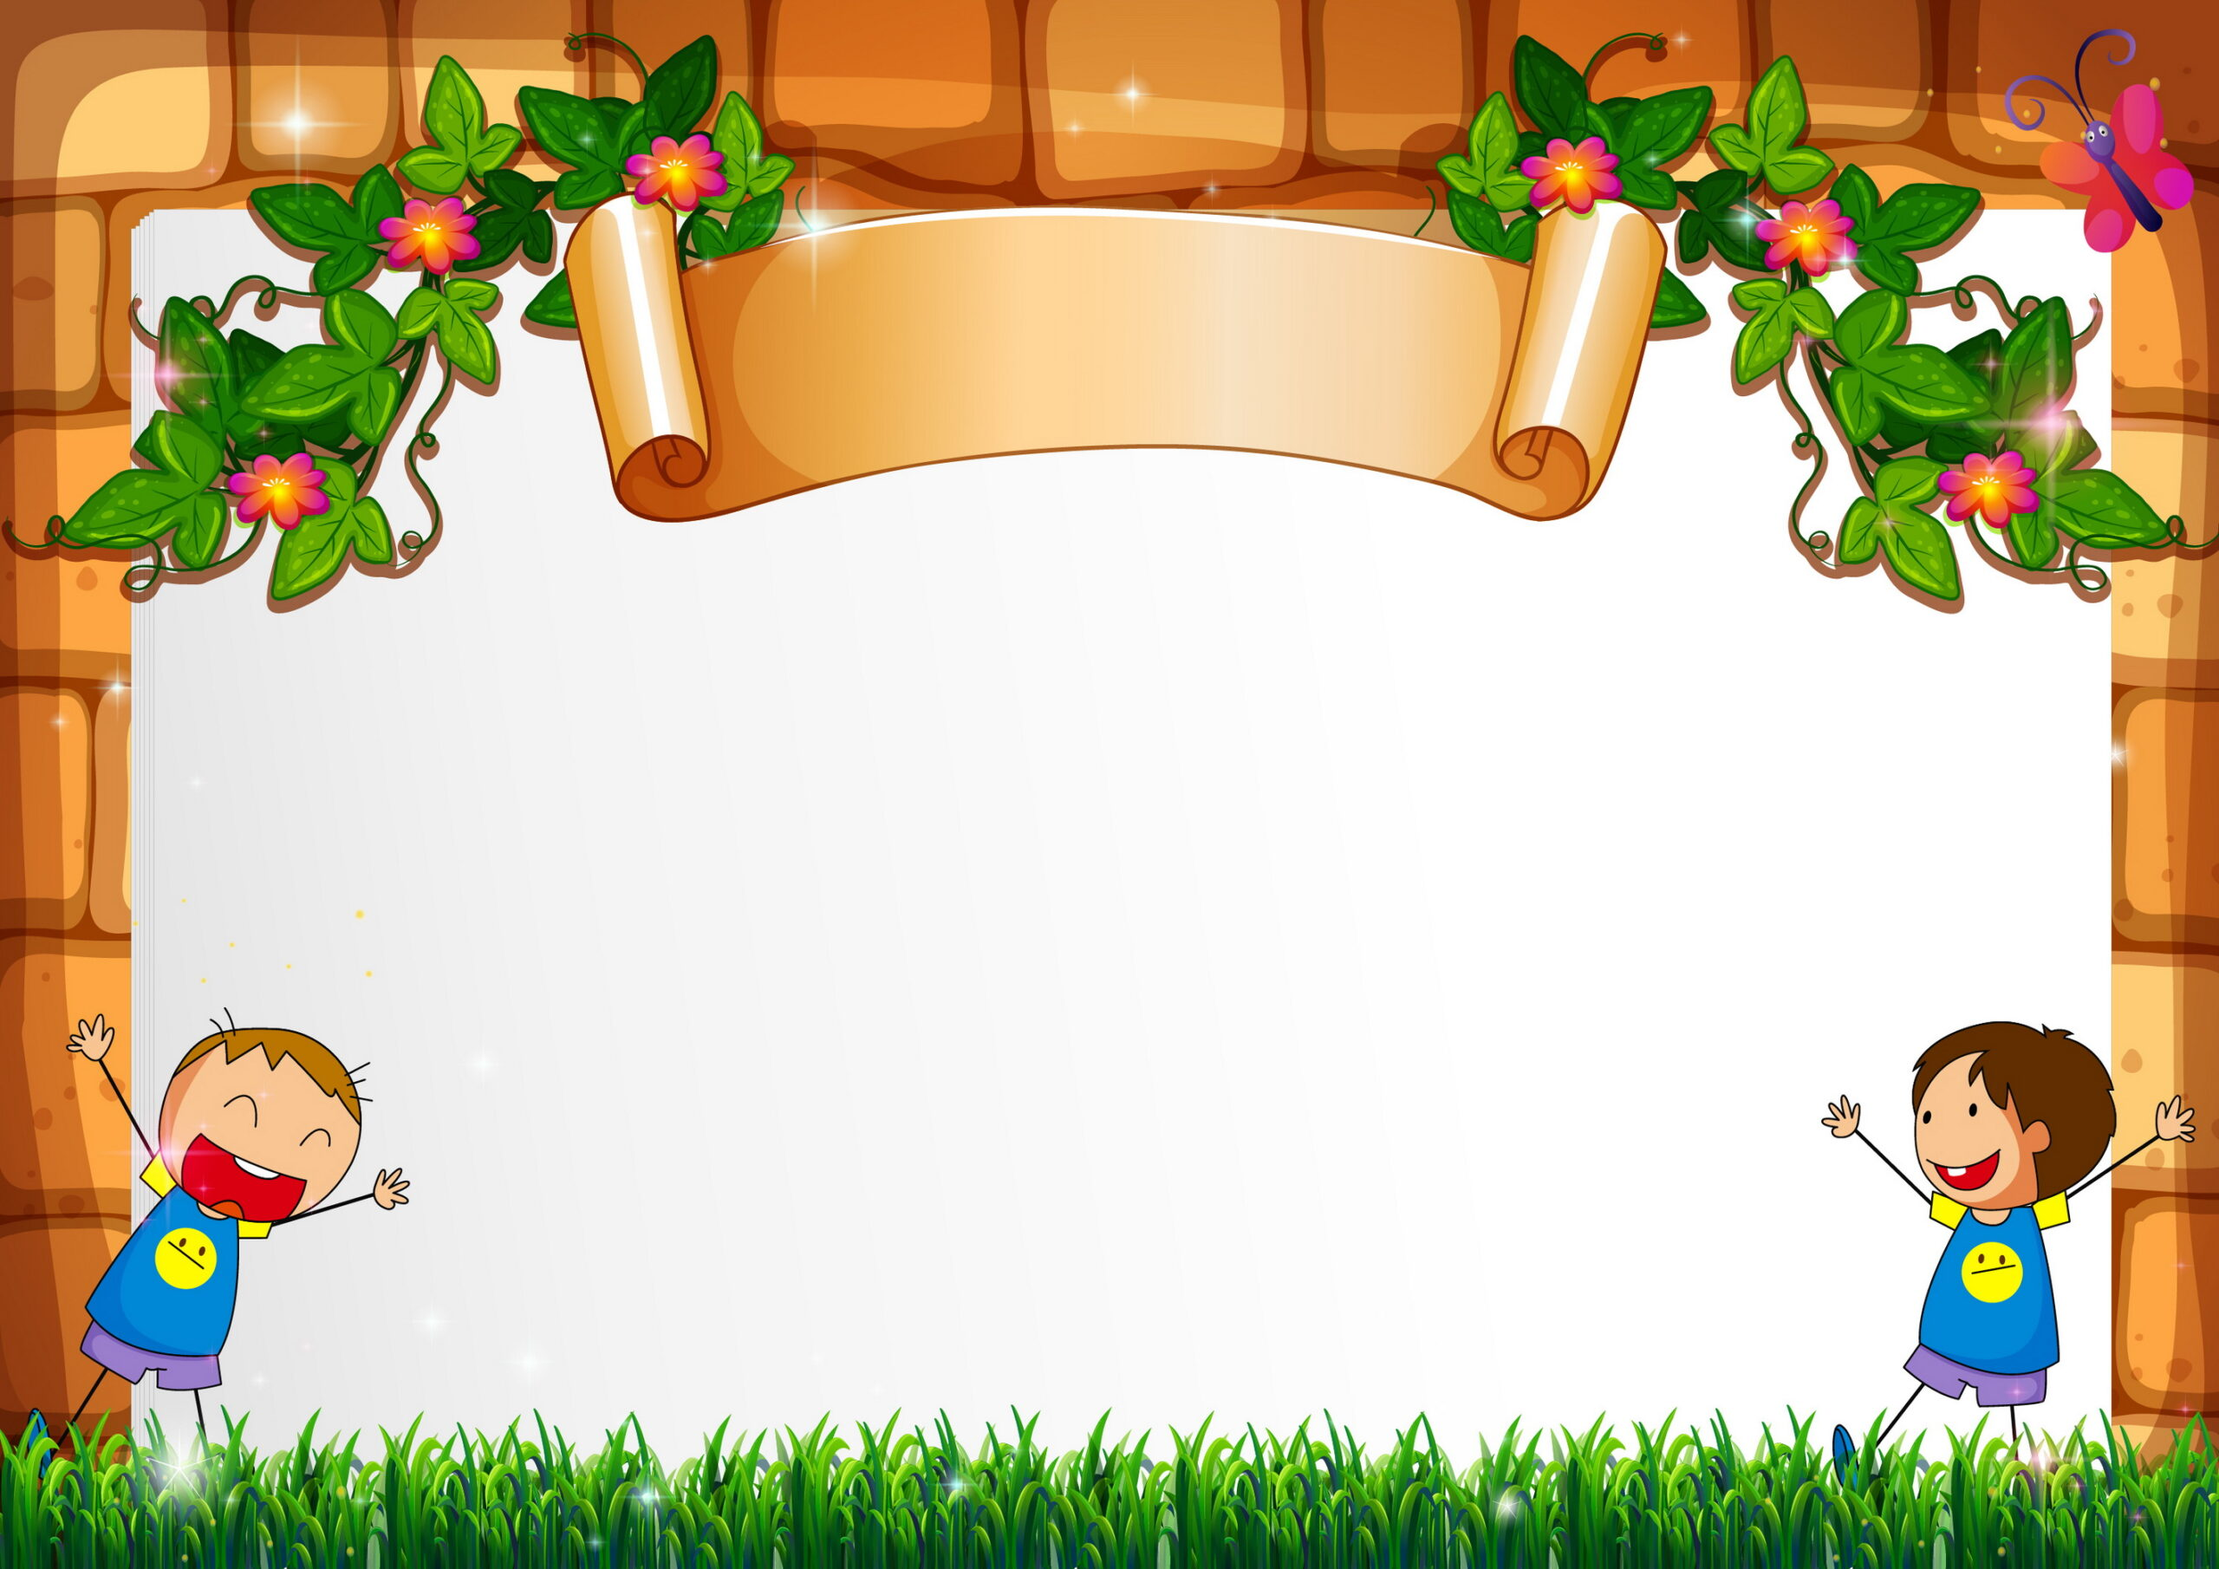
CHÀO MỪNG CÁC EM
ĐẾN VỚI LỚP HỌC
Môn: TIN HỌC 6
Giáo viên: ĐOÀN THỊ KIM NGÂN
Trường THCS Nhơn Bình

Slide 2
KHỞI ĐỘNG

Slide 3
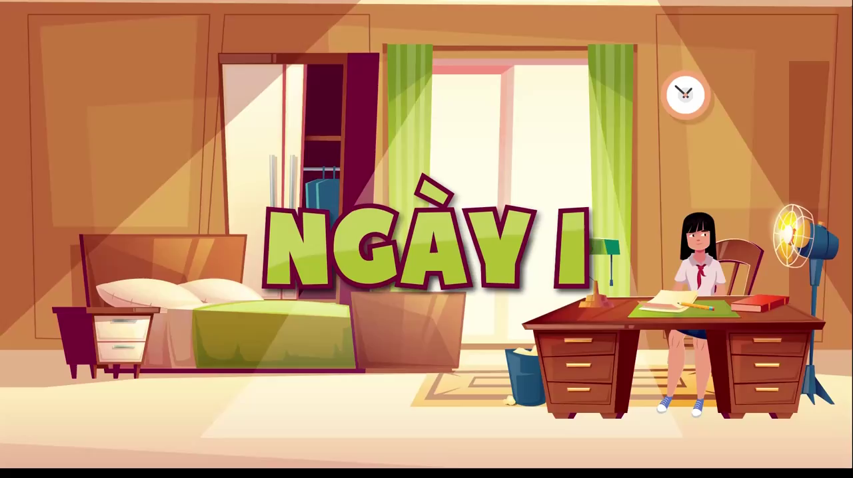
Bạn nữ đã vi phạm nguyên tắc nào khi sử dụng Internet? Nếu là em thì em sẽ làm thế nào?

Slide 4

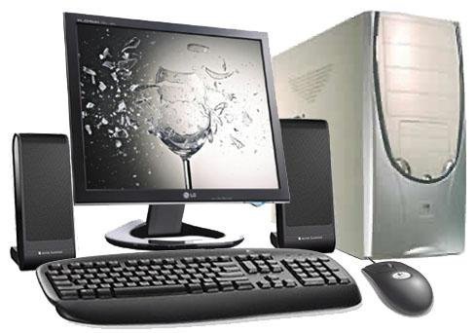
BÀI 9: AN TOÀN THÔNG TIN TRÊN INTERNET (2)

Slide 5

NỘI DUNG CẦN TÌM HIỂU
1. Tác hại và nguy cơ khi sử dụng internet
2. Một số quy tắc sử dụng internet
3. An toàn thông tin

Slide 6
Câu 1: Một bạn quen trên mạng xin số điện thoại và địa chỉ để gặp nhau nói chuyện, em có nên cho không? Tại sao?
Câu 2: Một bạn gửi qua mạng vài thông tin không tốt về một bạn khác cùng lớp. Em có nên đăng lên mạng để mọi người biết không? Tại sao?

Slide 7

3. An toàn thông tin:
Nhóm 1,3: Điều gì sẽ xảy ra, khi bạn Minh quên đăng xuất tài khoản thư điện tử? Em hãy nêu một vài cách để bảo vệ tài khoản điện tử?
Nhóm 2,4: Em sẽ làm gì khi thấy đường liên kết hoặc thư điện tử có chủ đề gây tò mò được gửi từ người lạ?

Slide 8

3. An toàn thông tin:
- Cài đặt và cập nhật phần mềm chống virus.
- Đặt mật khẩu mạnh. Bảo vệ mật khẩu.
- Đăng xuất các tài khoản khi đã dùng xong.
- Tránh dùng mạng cộng đồng.
- Không truy cập vào các liên kết lạ; không mở thư điện tử và các tệp đính kèm gửi từ những người không quen; không kết bạn nhắn tin với người lạ.
Hãy nêu một số biện pháp để bảo vệ thông tin cá nhân?

Slide 9


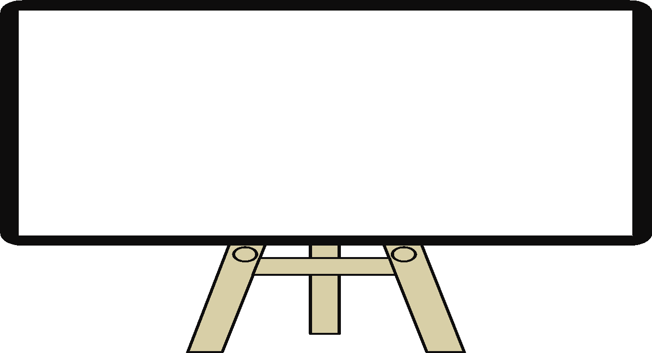
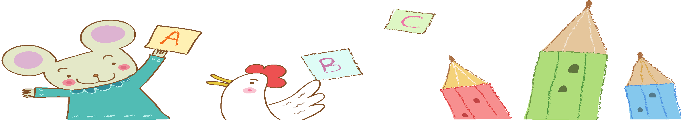
Em hãy kể một ví dụ về kiến thức, kĩ năng hoặc nội dung thú vị, có nhiều ý nghĩa mà em học được từ nguồn thông tin trên internet?
LUYỆN TẬP
Đáp án gợi ý: Từ nguồn thông tin trên internet em đã biết cách làm món bánh bông lan, thạch hoa quả….
Lớp em các bạn có thể tập hoàn chỉnh một tiết mục văn nghệ tham gia biểu diễn ở trường.

Slide 10
Ả
R
Ả
L
Ờ
I
T
R
L
Ờ
I
N
H
H
A
N
A
N
H
N
H
I
Đ
Ú
A
N
S
G

Slide 11

A. Đừng bao giờ mở thư điện tử và tệp đính kèm từ những người không quen.
Đ
Đ
B. Luôn đăng xuất khi sử dụng xong máy tính, thư điện tử.
C. Chẳng cần làm gì vì máy tính đã được cài sẵn các thiết bị bảo vệ từ nhà sản xuất.
S
D. Nên cài đặt phần mềm bảo vệ máy tính khỏi virus và thường xuyên cập nhật phần mềm bảo vệ.
Đ

Slide 12









TRÒ CHƠI

Slide 13





Kể 2 cách để bảo vệ thông tin và tài khoản cá nhân?
Máy tính của em bị virus hay nhiễm mã độc, thì em cần làm gì?
Em sẽ làm gì khi phát hiện bạn bè hoặc người thân có nguy cơ bị hại khi truy cập mạng
Kể 3 cách nhận diện lừa đảo trên mạng
Quy tắc quan trọng nhất khi sử dụng internet?
Đặt mật khẩu mạnh, tránh dùng mạng cộng đồng,vv
Dùng phần mềm quét và diệt virus, dừng truy cập mạng, có thể nhờ cửa hang kiểm tra và sửa chữa nếu lỗi nặng
Khuyên họ tạm dừng, báo cho bố mẹ hay thầy cô can thiệp xử lí….
Lời quảng cáo vật chất, dụ dỗ những vấn đề nhạy cảm, tin nhắn làm quen,…..
Không gặp gỡ

Slide 14
Em sẽ làm gì khi phát hiện bạn bè hoặc người thân có nguy cơ bị hại khi truy cập mạng
Em hãy kể một ví dụ về kiến thức, kĩ năng hoặc nội dung thú vị, có nhiều ý nghĩa mà em học được từ nguồn thông tin trên internet?
VẬN DỤNG
Đáp án gợi ý: Từ nguồn thông tin trên internet em đã biết cách làm món bánh bông lan, thạch hoa quả….
Lớp em các bạn có thể tập hoàn chỉnh một tiết mục văn nghệ tham gia biểu diễn ở trường.

Slide 15

HƯỚNG DẪN VỀ NHÀ
Về nhà xem và học thuộc toàn bộ nội dung bài đã học.
Học đề cương để chuẩn bị kiểm tra HKI

